Slide 1
Akuntansi Keuangan 1
Maryati Rahayu , SE, MM
Inventories :
Additional Valuation

Slide 2
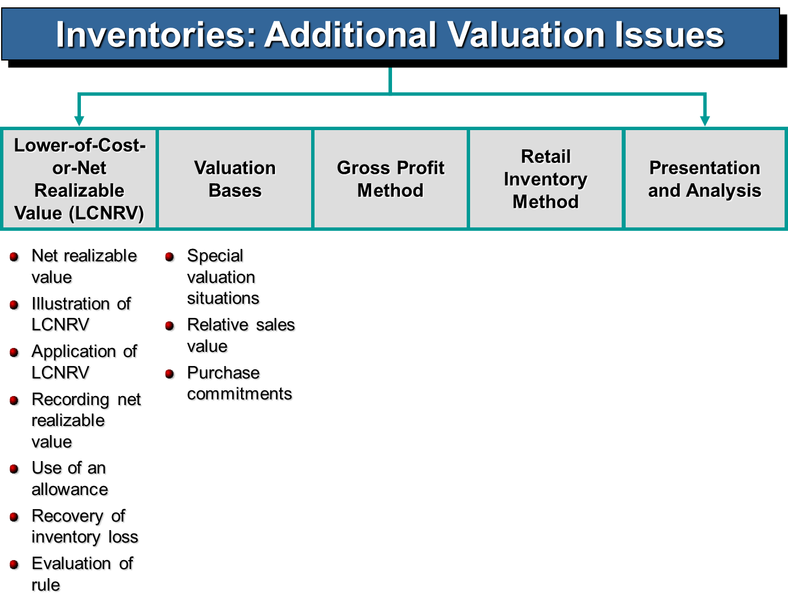

Slide 3
LCM : Lower Cost or Market comwil : cost or market whichever is lower

Slide 4
Nilai Pengganti (batas atas dan batas bawah)
Mengapa nilai pengganti (replacement cost) digunakan untuk menyatakan nilai pasar, hal tersebut karena penurunan biaya pengganti suatu barang biasanya mencerminkan penurunan harga jual. Penggunaan biaya pengganti memungkinkan perusahaan mempertahankan tingkat laba kotor yang konsisten atas penjualan dengan margin laba yang normal
Akan tetapi kadang penurunan biaya pengganti tidak menunjukkan penurunan manfaat, jadi dua pembatasan penilaian tambahan akan digunakan untuk menilai persediaan akhir (batas atas dan batas bawah)

Slide 5
illustration :
65.000

Slide 6
Mencatat nilai persediaan yang digantikan dengan harga pasar (yang lebih rendah)

Slide 7
Illustration :

Slide 8
Gross Profit Method
Tujuan dasar dari perhitungan fisik persediaan adalah untuk memeriksa keakuratan catatan persediaan perpetual atau, jika tidak ada catatan, untuk mengetahui jumlah persediaan. Kadang – kadang, perhitungan fisik tidak praktis untuk dilakukan, jadi, ukuran yang lain dapat digunakan untuk mengestimasi persediaan yang ada ditangan
Metode ini digunakan secara luas oleh para auditor dalam situasi di mana hanya diperlukan suatu estimasi atas persediaan perusahaan (misalnya, laporan interm).
Metode ini juga digunakan ketika catatan perusahaan atau persediaan itu sendiri telah musnah akibat kebakaran atau bencana lain..

Slide 9
Evaluasi atas Metode Laba Kotor (kelemahan)
Menghasilkan suatu estimasi, akibatnya perhitungan fisik persediaan harus dilakukan sekali setahun untuk memeriksa jumlah persediaan yang sebenarnya ada ditangan.
Menggunakan presentase masa lalu, walaupun masa lalu sering kali dapat memberikan jawaban, namun masa kini tetaplah yang paling akurat
Aplikasi laba kotor kelompok harus dilakukan secara hati hati

Slide 11
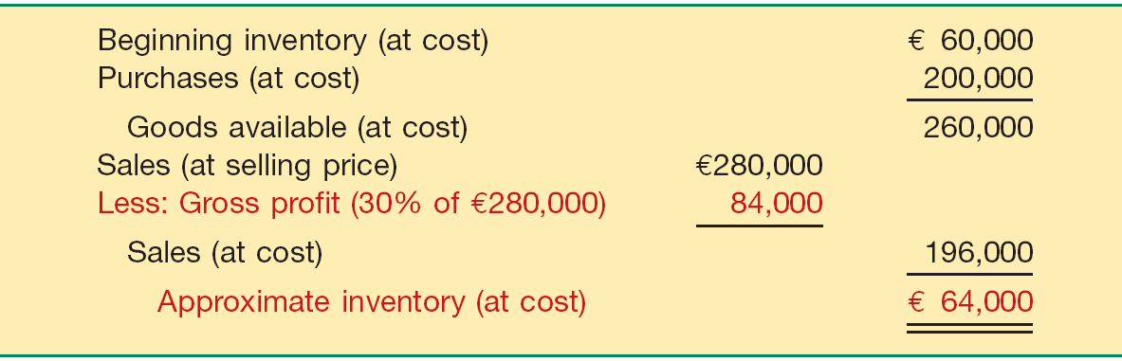
Illustration of Gross Profit Method
Cetus Corp. has a beginning inventory of €60,000 and purchases of €200,000, both at cost. Sales at selling price amount to €280,000. The gross profit on selling price is 30 percent. Cetus applies the gross margin method as follows.

Slide 12
Retail Method
Metode persediaan eceran menjadi lebih rumit apabila pos – pos seperti transportasi masuk, retur pembeliaan dan pengurangan harga, dan diskon pembeliaan terlibat, dalam metode eceran, kita memperlakukan pos – pos semacam itu sebagai berikut :
Biaya pengangkutan, diperlakukan sebagai bagian dari biaya pembeliaan
Retur pembelian, biasanya dipandang sebagai pengurangan baik pada biaya maupun harga eceran
Diskon pembeliaan dan pengurangan harga, biasanya dipandang sebagai pengurangan biaya pembeliaan.

Slide 13
Illustration of Retail Method
Fuque Inc. uses the retail inventory method to estimate ending inventory for its monthly financial statements. The following data pertain to a single department for the month of October 2014.
Instructions:
Prepare a schedule computing estimate retail inventory using the following methods:
(1) Conventional
(2) Cost
(3) LIFO

Slide 14
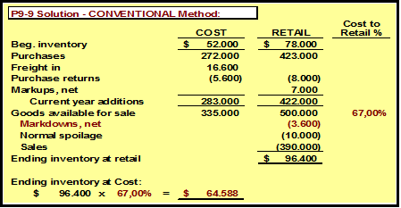

Slide 15
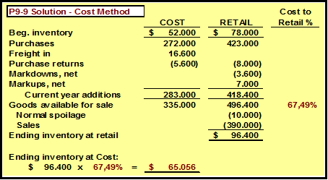

Slide 17

Sekian

